Slide 1
Business Model Canvas (BMC)
Value Proposition Canvas (VPC)
Social Media Marketing Platforms

Slide 2

Business Model
είναι το πλάνο που έχει μια επιχείρηση για να βγάζει χρήματα
είναι η εξήγηση του πώς δημιουργείς αξία για τους πελάτες σου με το αντίστοιχο κόστος
περιλαμβάνει περιγραφές των προϊόντων ή υπηρεσιών προς πώληση, ποια είναι η αγορά-στόχος και ποια τα προ-απαιτούμενα έξοδα
επιτρέπει στους επιχειρηματίες να ελέγξουν, να δοκιμάσουν διαφορετικούς τρόπους για να δομήσουν τα κόστη και τις ροές εσόδων.

Slide 3
Business Model / Αναλύσεις
PEST
SWOT
PORTER
VRIO / CPM
Business Model Canvas
Value Proposition Canvas
Financial Analysis
Valuation

Slide 4
Business Model Canvas / A. Osterwalder

Slide 5
Value Proposition Canvas / Strategyzer
Ενσυναίσθηση
καθιστά σαφές πώς δημιουργείται αξία για τους πελάτες
βοηθά στο σχεδιασμό προϊόντων και υπηρεσιών που επιθυμούν οι πελάτες

Slide 6
Value Proposition Canvas / Strategyzer

Slide 7
Value Proposition Canvas /

Slide 8
Value Proposition Canvas / Tesla

Slide 9
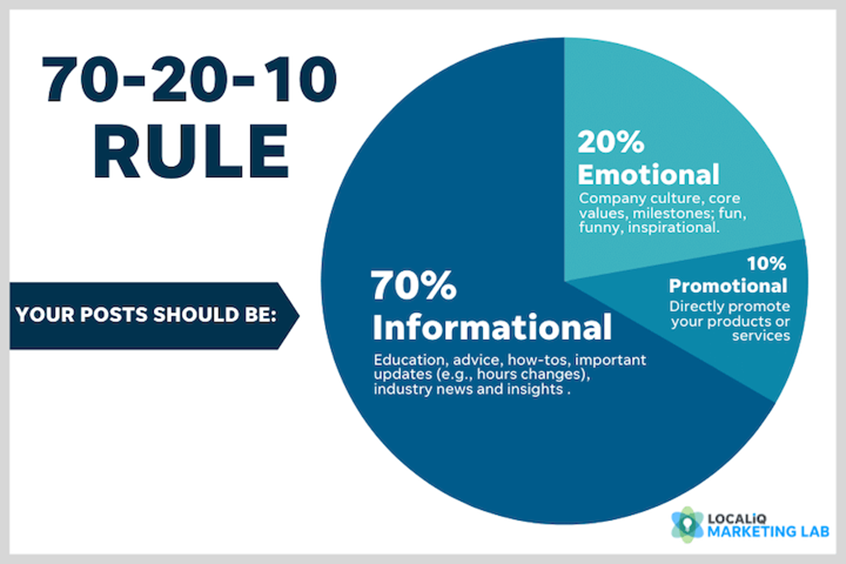
Social Media Platforms

Slide 10
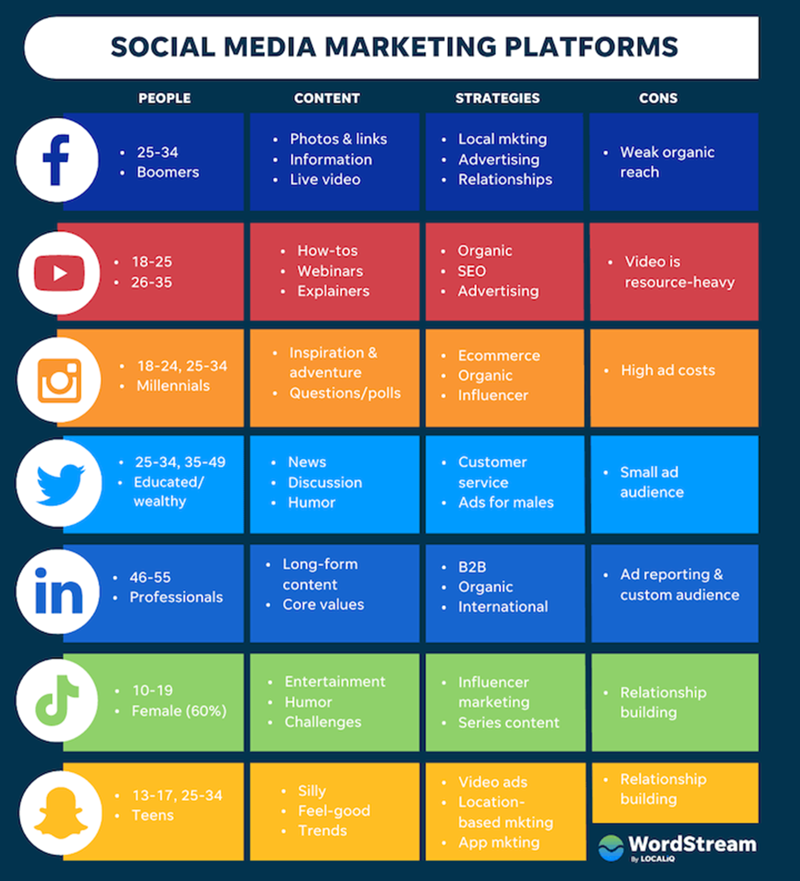
Social Media Platforms

